Slide 1
“EHS管理盛行有“文”无”化”
EHS管理体系知识培训

Slide 2
“EHS管理盛行有“文”无”化”
01
EHS管理体系简介
目 录
02
企业实施EHS管理体系的意义
CONTENTS
03
建立EHS管理体系的步骤
04
建立EHS管理体系的工作重点
05
建立EHS管理体系的注意事项

Slide 3
01
EHS管理体系简介

Slide 4
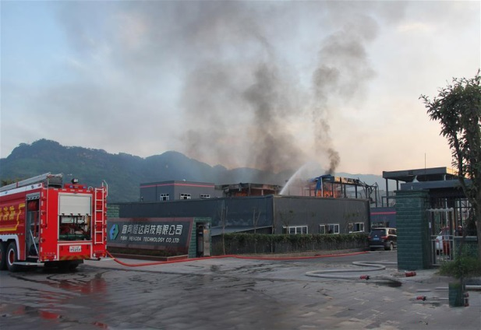
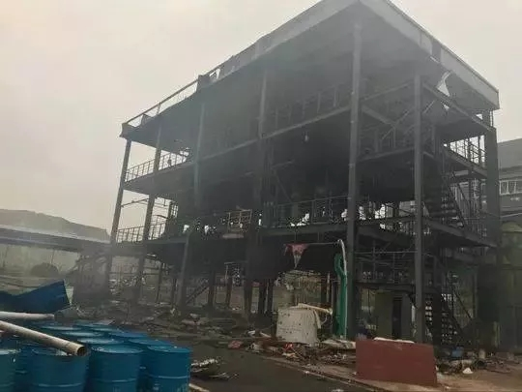
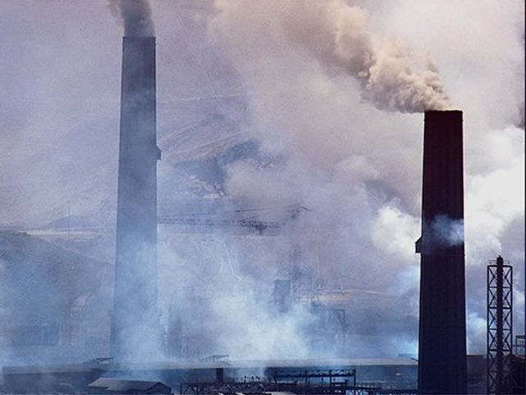
前言
从全球气侯变暖，到中国不计其数的职业病和煤矿死亡事故，所有的这些都跟EHS息息相关。每个人身边每天发生的很多事情都跟EHS有着千丝万缕的联系。
这是EHS从业人员所无法逃避的中国现实，不过不争的事实就是当前EHS已经越来越被政府和广大民众接受和重视。从街头巷尾热议”低碳”、“环保”、”督察组回头看”、“食品安全”，从各大媒体上经常大幅报道的“安全事故”、“环境事故”等等，这一切的一切说明EHS已经越来越成为大家关注的焦点。

Slide 5
01
什么是安全？员工有哪些权利和义务

Slide 6
一、EHS管理体系简介
1、EHS管理体系的定义
EHS分别是英文environment ，health，safety的缩写，即环境、健康、安全。
EHS管理体系是ISO14001环境管理体系(EMS)和OHSAS18001职业健康安全管理体系（现已被ISO45001取代）两体系的整合。环境、职业健康安全管理体系，简称EHS管理体系。

Slide 7
一、EHS管理体系简介
2、产生背景
1972年，联合国在瑞典斯德戈尔摩召开了人类环境大会。大会成立了一个独立的委员会，即“世界环境与发展委员会”。该委员会承担重新评估环境与发展关系的调查任务，历时若干年，在考证大量素材后，于1987年出版了“我们共同未来”的报告，这篇报告首次引入了“持续发展”的概念，敦促工业界建立有效的环境管理体系。这份报告一颁布即得到50多个国家领导人的支持，他们联合呼吁召开世界性会议专题讨论和制定行动纲领。
1972年
荷兰率先提出建立企业环境管理体系的概念，1988年试行实施，1990年进入环境圆桌会议上专门讨论了环境审核问题。英国也在质量体系标准(BS5750)基础上，制定BS7750环境管理体系。英国的BS7750和欧盟的环境审核实施后，欧洲的许多国家纷纷开展认证活动，由第三方予以证明企业的环境绩效。这些实践活动奠定了ISO14000系列标准产生的基础。
1985年
国际标准化组织（ISO）于1993年6月成立了ISO/TC3207环境管理技术委员会，正式开展环境管理系列标准的制定工作，以规划企业和社会团体等所有组织的活动、产品和服务的环境行为，支持全球的环境保护工作。
1993年

Slide 8
一、EHS管理体系简介
3、环境管理体系定义
ISO14000环境管理系列标准是国际标准化组织（ISO）继ISO9000标准之后推出的又一个管理标准。该标准是由ISO/TC207的环境管理技术委员会制定，有14001到14100共100个号，统称为ISO14000系列标准。
根据ISO14001的3.5定义：环境管理体系是一个组织内全面管理体系的组成部分，它包括为制定、实施、实现、评审和保持环境方针所需的组织机构、规划活动、机构职责、惯例、程序、过程和资源。还包括组织的环境方针、目标和指标等管理方面的内容。

Slide 9
一、EHS管理体系简介
3、环境管理体系定义（续）
可以这样描述环境管理体系：这是一个组织有计划，而且协调动作的管理活动，其中有规范的动作程序，文件化的控制机制。它通过有明确职责、义务的组织机构来贯彻落实，目的在于防止对环境的不利影响。
环境管理体系是一项内部管理工具，旨在帮助组织实现自身设定的环境表现水平，并不断地改进环境行为，不断达到更新更佳的高度

Slide 10
一、EHS管理体系简介
4、职业健康安全管理体系
OHSAS18000系列标准及由此产生的职业健康安全管理体系认证制度是近几年又一个风靡全球的管理体系标准的认证制度。
直到2013年，国际标准化组织(ISO)开始编制一项新的标准——ISO 45001《职业健康安全管理体系 要求及使用指南》，2018年正式发布，用于取代OHSAS 18001标准。已获得OHSAS 18001认证的组织将有三年时间移转至新标准。

Slide 11
一、EHS管理体系简介
5、EHS系统范畴
废水、废气、固废等处理的运行管理；相关环保设施的规划设计；环评；环保验收；
环境工程
安全工程
消防安全、生产安全、施工安全、安全应急；
职业健康
职业危害防护、监测、治理；职业危害告知；员工健康档案；
教育文宣
培训、宣传、EHS文化；
EHS管理体系
体系文件编制；文件运行；文件管控、更新；体系认证；内审、外审。

Slide 12
一、EHS管理体系简介
6、EHS管理体系的特点
EHS管理体系组织机构有完整的系统性，它要求企业在环境和职业健康安全管理中，同时具有两个系统：从基层岗位到最高决策层的运作系统和监控系统，决策人依靠这两个系统确保体系有效运行。同时，它还强调了程序化、文件化的管理手段，增强体系的系统性。
系统性
EHS管理体系运用系统工程原理、研究、确定所有影响要素，把管理过程和控制措施建立在科学的环境因素辨识、危险辩识，风险评价的基础上，对每个要素规定了具体要求，建立、保持一套以文件支持的程序，保证了体系的先进性。
先进性

Slide 13
一、EHS管理体系简介
6、EHS管理体系的特点（续）
EHS管理体系的一个鲜明特征就是体系的持续改进，通过PDCA循环，持续地承诺、跟踪和改进，动态地审视体系的适用性、充分性和有效性，确保体系日臻完善。
动态性
环境因素与危险辩识、风险评价与控制是EHS管理体系的精髓所在，它充分体现了“预防为主”的方针，实施有效的风险辩识、评价与控制，可实现对事故的预防和生产作业的全过程控制，对各种作业和生产过程进行评价，并在此基础上进行EHS管理体系策划，实现预防为主的目的，并对各种潜在的事故隐患制定应急救援预案，力求损失最小化。
预防性

Slide 14
一、EHS管理体系简介
6、EHS管理体系的特点（续）
为了有效地控制整个生产活动过程的风险因素，必须对生产的全过程进行控制，采用先进技术、先进的工艺、先进的设备及全员参与，才能确保生产经营单位的环境和职业健康安全水平得到改善。
全员性和全过程性控制
EHS管理体系不必独立于其他管理体系，是ISO14001和OHSMS18001两个体系的整合，与ISO9000具有兼容性，其中一些管理体系要素的要求如理论基础、指导思想、体现精神等三者有很多相同点。在管理工作中各体系要素不必独立于现行的管理要求，可进行必要的修正与调整。
综合管理与协调统一

Slide 15
一、EHS管理体系简介
7、EHS管理体系要素
项目 | 一级要素 | 二级要素
要 素 名 称 | 一、EHS方针 | 1.EHS方针
 | 二、策划 | 2.环境因素、危险源 3.法律法规和其他要求 4.目标指标和管理方案
 | 三、实施与运行 | 5.机构和职责 6.培训、意识与能力 7.信息交流 8.体系文件 9.文件控制 10.运行控制 11.应急准备和响应
 | 四、检查和纠正措施 | 12.监测 13.合规性评价 14.不符合、纠正与预防措施 15.记录 16.审核
 | 五、管理评审 | 17.管理评审
EHS管理体系审核规范将该管理体系按不同的功能分为17个体系要素，每一要素都有其独立的管理作用。
但是，单纯从各要素要求去理解职业安全健康管理体系是不够的，规范所提供的是一个系统化、结构化的EHS管理体系，这就要求将规范的各个要素综合起来考虑、协调一致，共同构成一个有机整体。

Slide 16
一、EHS管理体系简介
7、EHS管理体系要素（续）
作业活动
规范中17个要素的逻辑内涵：
“领导和承诺”是核心
法律法规要求
EHS危害
EHS方针
“方针”是导向
“组织、资源和文件”是基本资源支持
目标指标
重大环境因素
不可接受风险
培训意识
“环境因素/危险辨识、风险评价和控制”是实现事故预防的关键
管理方案
运行控制
紧急应变
“策划和实施、监测”是实现控制的基础
可接受标准
“审核和评审”是纠正完善及自我维护的保障
检查
纠正预防

Slide 17
一、EHS管理体系简介
7、EHS管理体系要素（续）
EHS管理体系要素体系要素及相关部分分为三大块：核心和条件部分，循环链部分，辅助方法和工具部分。
方针和目标
计划
组织结构、资源和
文件
评价和风险管理
纠正改进
领导和承诺
方法和工具
实施和监测
审核和评审

Slide 18
一、EHS管理体系简介
7、EHS管理体系要素（续）

Slide 19
一、EHS管理体系简介
8、EHS管理体系各要素的关系
1
方针和目标的关系
方针为目标的制定、审批定了一个大的框架，确定了组织在职业健康安全管理方面努力的总体目标和方向；目标是方针展开、细化和具体的量化。
2
风险辨识、评价与目标的关系
风险辨识和风险评价是制定目标的前提，目标是对不可容许的风险实施控制所要达到的结果。
3
管理方案与运行控制的关系
管理方案包括运行控制的内容，是策划。运行控制实际上是管理方案的实施 。两者是PDCA管理方法的两个环节，是串联关系，而不是实现目标的两种不同措施，不是并联关系。

Slide 20
一、EHS管理体系简介
8、EHS管理体系各要素的关系
4
不可容许的风险与绩效测量和监视的关系
监视测量是组织对不可容许风险控制结果的一种检查，即不可容许的风险控制的结果是监视和测量的对象。
5
目标和管理方案与监测和测量的关系
目标和管理方案是绩效监测和测量的对象。
6
运行控制与监测和测量的关系
两者是相互关联的两个环节。前者是做，后者是检查。

Slide 21
一、EHS管理体系简介
8、EHS管理体系各要素的关系
7
应急准备和响应与风险辨识和风险评价、运行控制的关系
风险辨识和风险评价是确定应急准备和响应对象的前提，是基础；应急准备和响应是运行控制的特例。
8
应急准备和响应与预防措施的关系
应急准备和响应是一种预防措施。
9
法律法规和其他要求与监测和测量的关系
只有先识别和了解组织适用的法律法规和其他要求后，才能正确、及时、完整地通过监测和测量评价组织对适用法律法规的遵守情况。

Slide 22
一、EHS管理体系简介
9、小结
EHS管理体系是企业全面管理体系的一个组成部分，包括制订、实施、实现、评审和保持EHS方针所需的各种管理要素。因此，应根据方针的要求与承诺，通过PDCA循环管理模式和各要素功能的展开，保证方针的实现。
另外，EHS管理体系的各要素并不简单地以PDCA 循环管理模式运行，而是相互交错，必须将多个体系要素结合起来才能发挥良好的作用。

Slide 23
02
企业实施EHS管理体系的意义

Slide 24
二、企业实施EHS管理体系的意义
企业实施EHS管理体系的意义
1
可以提高企业的环境和职业健康安全管理及综合管理水平，促进企业管理的规范化、标准化、现代化；
EHS-MS潜在的效益包括：减少伤害、事故、污染物、废物、经营成本和潜在不利因素，提高可造性、效益、信誉和可信度。在业务规划、研究及设计尽可能早的阶段，有助于把经营管理和EHS管理结合在一起，有助于推动经营目标和EHS目标的统一。它着眼于整个过程的效果和效率，及提高EHS业绩和管理水平所带来的长期利益。
为企业提出的总方针、总目标以及各方面具体目标的实现提供保证；
2
可以减少因环境事故、工伤事故和职业病所造成的经济损失和因此所产生的负面影响，提高企业的经济效益；
3
可以提高员工的安全环保意识和操作技能，使员工在生产、经营活动中自觉防范环境、安全、健康风险。
4
提高原材料和能源利用率，保护自然资源，增加经济效益；
5
可能提高企业的信誉、形象 ，可以增强企业在国内外市场中的竞争能力。
6

Slide 25
03
建立EHS管理体系的步骤

Slide 26
三、建立EHS管理体系的步骤
EHS管理体系是按PDCA模式建立的
规划
实施
Plan
Do
Action
Check
改进
验证

Slide 27
三、建立EHS管理体系的步骤
对于不同组织，由于其组织特性和原有基础的差异，建立EHS管理体系的过程不会完全相同。但总体而言，组织建立EHS管理体系应采取如下步骤：
1
领导决策
组织建立EHS管理体系需要领导者的决策，特别是最高管理者的决策。只有在最高管理者认识到建立EHS管理体系必要性的基础上，组织才有可能在其决策下开展这方面的工作。

Slide 28
三、建立EHS管理体系的步骤
2
成立工作组
当组织的最高管理者决定建立EHS管理体系后，首先要从组织上给予落实和保证，通常需要成立一个工作组。
工作组的主要任务是负责建立EHS管理体系。工作组的成员来自组织内部各个部门，工作组的成员将成为组织今后EHS管理体系运行的骨干力量，工作组组长最好是将来的管理者代表，或者是管理者代表之一。根据组织的规模，管理水平及人员素质，工作组的规模可大可小，可专职或兼职，可以是一个独立的机构，也可挂靠在其它部门。

Slide 29
三、建立EHS管理体系的步骤
3
人员培训
工作组在开展工作之前，应接受EHS管理体系标准及相关知识的培训。同时，组织体系运行需要的内审员，也要进行相应的培训，尤其是关于环境因素和危险源的辨识、风险评价的培训。
4
初始状态评审
初始状态评审是建立EHS管理体系的基础。组织应为此建立一个评审组，评审组可由组织的员工组成，也可外请咨询人员，或是两者兼而有之。评审组应对组织过去和现在的EHS信息、状态进行收集、调查与分析，识别和获取现有的适用于组织的EHS法律、法规和其他要求，进行危险源辨识和风险评价。这些结果将作为建立和评审组织的EHS方针、制定EHS目标和EHS管理方案、确定体系的优先项、编制体系文件和建立体系的基础。

Slide 30
三、建立EHS管理体系的步骤
5
体系策划与设计
体系策划阶段主要是依据初始状态评审的结论，制定EHS方针，制定组织的EHS目标、指标和相应的EHS管理方案，确定组织机构和职责，筹划各种运行程序等。
6
EHS管理体系文件编制
EHS管理体系具有文件化管理的特征。编制体系文件是组织实施EHS管理体系标准，建立与保持EHS管理体系并保证其有效运行的重要基础工作，也是组织达到预定的EHS目标，评价与改进体系，实现持续改进和风险控制必不可少的依据和见证。
体系文件还需要在体系运行过程中定期、不定期的评审和修改，以保证它的完善和持续有效。

Slide 31
三、建立EHS管理体系的步骤
7
体系试运行
体系试运行与正式运行无本质区别，都是按所建立的EHS管理体系手册、程序文件及作业规程等文件的要求，整体协调地运行。
试运行的目的是要在实践中检验体系的充分性、适用性和有效性。
组织应加强运作力度，并努力发挥体系本身具有各项功能，及时发观问题，找出问题的根源，纠正不符合并对体系给予修订，以尽快渡过磨合期。

Slide 32
三、建立EHS管理体系的步骤
8
内部审核
EHS管理体系的内部审核是体系运行必不可少的环节。体系经过一段时间的试运行，组织应当具备了检验建立的体系是否符合EHS管理体系标准要求的条件，应开展内部审核。
EHS管理者代表应亲自组织内审。内审员应经过专业知识的培训。如果需要，组织可聘请外部专家参与或主持审核。
内审员在文件预审时，应重点关注和判断体系文件的完整性、符合性及一致性；在现场审核时，应重点关注体系功能的适用性和有效性，检查是否按体系文件要求去运作。

Slide 33
三、建立EHS管理体系的步骤
9
管理评审
管理评审是职业健康安全管理体系整体运行的重要组成部分。
管理者代表应收集各方面的信息供最高管理者评审。最高管理者应对试运行阶段的体系整体状态做出全面的评判，对体系的适宜性、充分性和有效性做出评价。
依据管理评审的结论，可以对是否需要调整、修改体系做出决定，也可以做出是否实施第三方认证的决定。

Slide 34
04
建立EHS管理体系的工作重点

Slide 35
四、建立EHS管理体系的工作重点
各级领导，特别是一把手重视和支持是前提条件。 另外，EHS管理体系的建立，需要资源的投入，这就需要最高管理者对改善组织的环境、职业健康安全行为做出承诺，从而使得EHS管理体系的实施与运行得到充足的资源。
1
建立和实施EHS管理体系中有三个关键问题
危害和环境因素识别以及风险和环境影响评估是重要环节，也是首要的步骤。
2
3
全员参与是关键

Slide 36
四、建立EHS管理体系的工作重点
EHS管理体系实施的目的在于控制各类风险、改善企业的环境和职业健康安全绩效，因而全面识别环境因素和危险源、准确评价重大EHS风险成为EHS管理体系建立与保持的基础，对评价出的这些重大风险进行控制与管理是EHS体系的关键。

Slide 37
四、建立EHS管理体系的工作重点
危害和环境因素识别的方法有
分析材料性质和生产条件
询问/交谈
现场观察
查阅资料（内外）
工作任务分析
过程分析法
作业单元法

Slide 38
四、建立EHS管理体系的工作重点
风险评价是依照现有的专业经验、评价标准和准则，对危害分析结果作出判断的过程。
在进行风险评价时要考虑：
员工和周围人群、设备、产品、财产、水、大气、废物、土地、资源、社区和相关方。
十个方面
三种状态
正常、异常、紧急
三种时态
过去、现在、将来

Slide 39
四、建立EHS管理体系的工作重点
风险评价的方法
直接判断法
安全检查表(SCL)
工作安全分析(JSA)
故障假设分析(WI)
预危害性分析(PHA)
危险与可操作性研究(HAZOP)
作业条件危险评价(D=LEC)

Slide 40
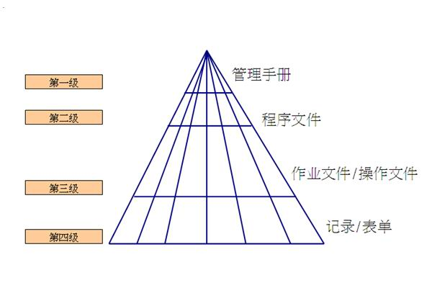
四、建立EHS管理体系的工作重点
第一种是分3类，即 管理手册、程序文件和作业文件
文件可以有多种分类方法，最基本的是两种
第二种是4类，即管理手册、程序程序、作业文件和记录

Slide 41
四、建立EHS管理体系的工作重点
管理手册
根据ISO14001&OHSAS18001标准及组织的方针、目标而全面地描述组织EHS管理的文件，主要供组织内的中、高层管理人员和提供客户以及第三方审核机构审核时使用，集中表述组织的EHS保证能力。
管理手册的内容通常包括如下内容：
①方针、目标、指标和管理方案；
②运行、审核或评审工作的岗位职责、权限和相互关系；
③关于程序文件的说明和查询途径；
④关于手册的评审、修改和控制规定。
管理手册在深度和广度上可以不同，取决于组织的性质、规模、技术要求及人员素质，以适应组织的需要为前提。

Slide 42
四、建立EHS管理体系的工作重点
程序文件
根据管理手册的要求，为达到既定的EHS方针、目标所需要的程序和对策，来描述实施EHS体系要素涉及的各个职能部门活动的文件，供各职能部门使用。
程序文件处于EHS管理体系文件结构中的第二层，因此，程序文件起到一种承上启下的作用。对上它是管理手册的展开和具体化，使得管理手册中原则性和纲领性的要求得到展开和落实。对下它应引出相应的支持性文件，包括作业指导书和记录表格等。

Slide 43
四、建立EHS管理体系的工作重点
作业文件
作业文件是围绕管理手册和程序文件的要求，描述具体的工作岗位和工作现场如何完成某项工作任务的具体做法，是一个详细的工作文件，主要供个人或小组使用。这类文件有些是在体系运行时根据需要不断产生的，可分为两类：
(1)工作指令：加工作指导书、作业指导书、检验指导书等。通常包括三个内容：指令干什么、如何干和出了问题怎么办。
(2)记录：记录是EHS管理体系文件最基础的部分，包括设计、检验、试验、调研、审核、复审的记录和图表，事故、事件记录以及信息反馈记录等。这些都是证明各生产阶段EHS是否达到要求和EHS管理体系运行有效性的证据，因而它具有可追溯性的特点。

Slide 44
四、建立EHS管理体系的工作重点
EHS管理体系要求企业遵守法律、法规 。作为社会要求体现的法律法规在EHS管理体系中具有特殊的基础地位。
EHS管理体系规范的17个要素中直接涉及法律法规相关要求的要素共有5个，它们是：
4.2方针”
4.3.2法律法规及其他要求”、
4.3.3目标”、
4.4.5文件和资料控制”
4.5.1 绩效测量与监测”。
这5 个要素构成了法规要求在EHS管理体系中的PDCA循环，使法规要求贯穿于整个体系。

Slide 45
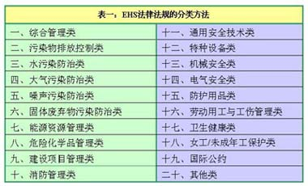
四、建立EHS管理体系的工作重点
EHS涉及的相关法律法规非常之多，识别这些法律法规的工作量也非常之大。充分识别EHS相关法律法规也是EHS管理体系建立的基础。

Slide 46
05
建立EHS管理体系的注意事项

Slide 47
五、建立EHS管理体系的注意事项
要取得最高管理层对EHS管理体系的承诺和支持；
建立动态的职业安全健康管理体系，调整体系中存在的不适应的功能，实现体系的不断完善
1
5
需要企业全体员工共同参与，否则这些工作永远不能深入，只能浮于表面；
做好EHS体系的全面教育和培训。不仅要对员工进行EHS基础知识培训，还要对员工进行岗位作业指导书、操作规程、岗位风险、环境因素削减措施等培训，更要对基层内审员进行EHS管理体系内审培训
2
6
3
防止把体系文件束之高阁
7
环境因素和危险源识别要充分、全面
防止EHS管理流于形式，而不遵守EHS管理体系的要求；
4
管理体系每年至少要进行一次内审、一次外审，以保证体系持续有效运行和改进
8

Slide 48
“EHS管理盛行有“文”无”化”
感谢您的聆听

